Slide 1

CHỦ ĐỀ 4
EM YÊU TRUYỀN THỐNG QUÊ HƯƠNG

Slide 2
CHỦ ĐỀ 4
HOẠT ĐỘNG TRẢI NGHIỆM 4
Em yêu truyền thống quê hương
Tiết 1

Slide 3


Slide 4


Khởi động: Trò chơi tôi cần
Khi tất cả chúng ta đều cần 1 thứ gì đó, ví dụ như cần mua được vé xem phim, cần mượn cuốn sách ở thư viện,… chúng ta làm thế nào để không mất trật tự?

Slide 5
HOẠT ĐỘNG 1. XÁC ĐỊNH CÁC HÀNH VI CÓ VĂN HOÁ NƠI CỘNG CỘNG
1. Kể tên các hành vi có văn hoá hoặc các em biết.
(Mỗi bạn chỉ nêu 1 hành vi)

Slide 6
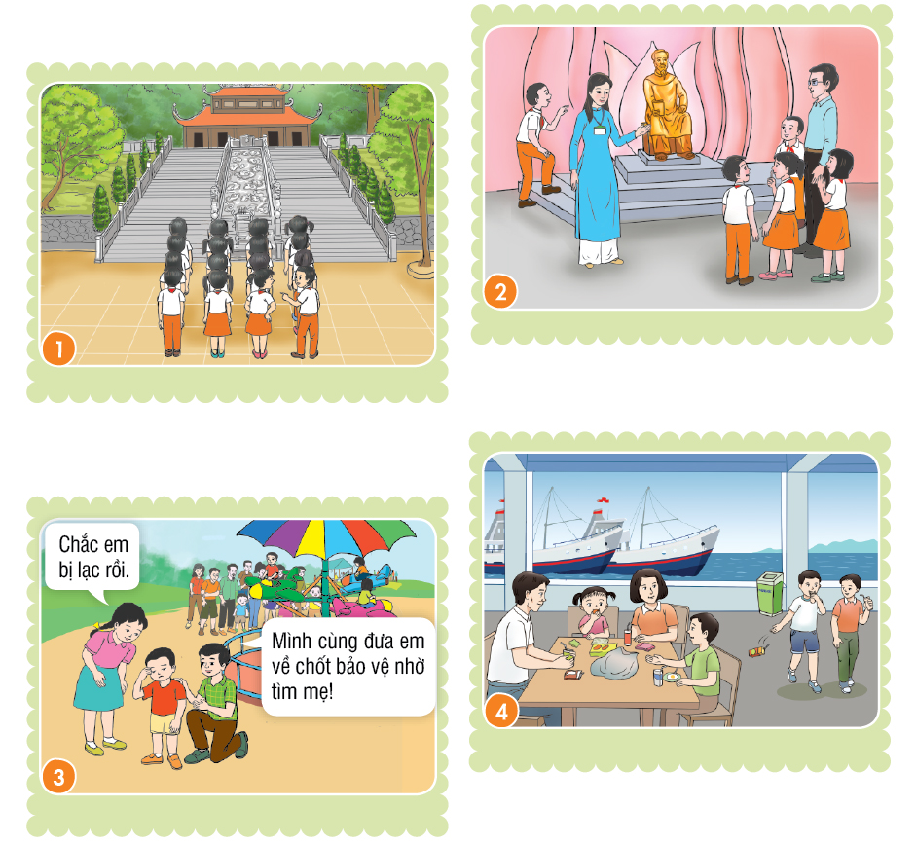
HOẠT ĐỘNG 1. XÁC ĐỊNH CÁC HÀNH VI CÓ VĂN HOÁ NƠI CỘNG CỘNG
2. Quan sát các bức tranh, thảo luận và trả lời các câu hỏi:
+ Bức tranh vẽ quang cảnh gì? Nơi công cộng đó có đặc điểm gì nổi bật?
+ Các nhân vật trong tranh có hành động như thế nào?
+ Hành động đó thể hiện sự có văn hoá hay không có văn hoá?
Tài liệu được chia sẻ bởi Website VnTeach.Com
https://www.vnteach.com

Slide 7
HOẠT ĐỘNG 1. XÁC ĐỊNH CÁC HÀNH VI CÓ VĂN HOÁ NƠI CỘNG CỘNG
Notes:
Tranh 1: Trang nghiêm khi đến nơi thờ tự
+ Bức tranh vẽ cảnh HS đang dâng hương tại đền thờ. (Đây là đền thờ Chu Văn An ở Chí Linh, Hải Dương)
+ Các bạn HS xếp hàng ngay ngắn, trật tự, thể hiện sự nghiêm trang, thành kính khi vào dâng hương.
+ Hành động của các bạn thể hiện nét văn hoá biết ơn tổ tiên / tôn sư trọng đạo / biết ơn người đi trước /…. của con người Việt Nam ta.

Slide 8
HOẠT ĐỘNG 1. XÁC ĐỊNH CÁC HÀNH VI CÓ VĂN HOÁ NƠI CỘNG CỘNG
Notes:
Tranh 2: Trật tự lắng nghe hướng dẫn viên thuyết minh
+ Bức tranh vẽ cảnh thầy giáo và các bạn học sinh đang đi thăm quan, nghe cô hướng dẫn viên giới thiệu. (bối cảnh tranh vẽ là nhà tưởng niệm trong đền thờ cụ Nguyễn Sinh Sắc ở đền thờ Bác Hồ của tỉnh Đồng Tháp)
+ Các bạn HS đang lắng nghe cô hướng dẫn viên giới thiệu. Một bạn nam chưa chú ý đã được bạn nữ nhắc nhở.
+ Hành động của các bạn thể hiện cách ứng xử văn hoá tôn trọng người khác, tôn trọng quy định nơi công cộng của quê hương ta.

Slide 9
HOẠT ĐỘNG 1. XÁC ĐỊNH CÁC HÀNH VI CÓ VĂN HOÁ NƠI CỘNG CỘNG
Notes:
Tranh 3: Giúp đỡ em nhỏ ở hội làng
+ Bức tranh vẽ cảnh hai bạn HS và một em nhỏ tham gia hội làng.
+ Hai bạn HS đang dỗ dành em nhỏ vì em bị lạc, đang khóc tìm mẹ.
+ Hành động của hai bạn thể hiện nét văn hoá khi ứng xử nơi công cộng. Đó cũng là nét đẹp trong truyền thống yêu thương con người của quê hương ta.

Slide 10
HOẠT ĐỘNG 1. XÁC ĐỊNH CÁC HÀNH VI CÓ VĂN HOÁ NƠI CỘNG CỘNG
Notes:
Tranh 4. Tuân thủ quy định nơi công cộng
+ Bức tranh vẽ cảnh các bạn nhỏ đang cùng nhiều người và gia đình ở bến tàu.
+ Gia đình bạn nhỏ ăn quà ở bến tàu để rác gọn gàng là hành vi có văn hoá, còn hai bạn nhỏ vừa ăn vừa vứt vỏ kẹo bánh ra sàn là hành vi không có văn hoá ở nơi công cộng.

Slide 11
HOẠT ĐỘNG 1. XÁC ĐỊNH CÁC HÀNH VI CÓ VĂN HOÁ NƠI CỘNG CỘNG
3. Kể về một hành vi có văn hoá hoặc chưa có văn hoá ở nơi công cộng mà em biết hoặc chứng kiến.
+ Hành vi đó diễn ra ở đâu (tên của nơi công cộng)
+ Hành vi đó diễn ra như thế nào?
+ Kết quả / hậu quả của hành vi đó?
+ Nhận xét của em?
Chia sẻ trong nhóm
Chia sẻ trước lớp

Slide 12
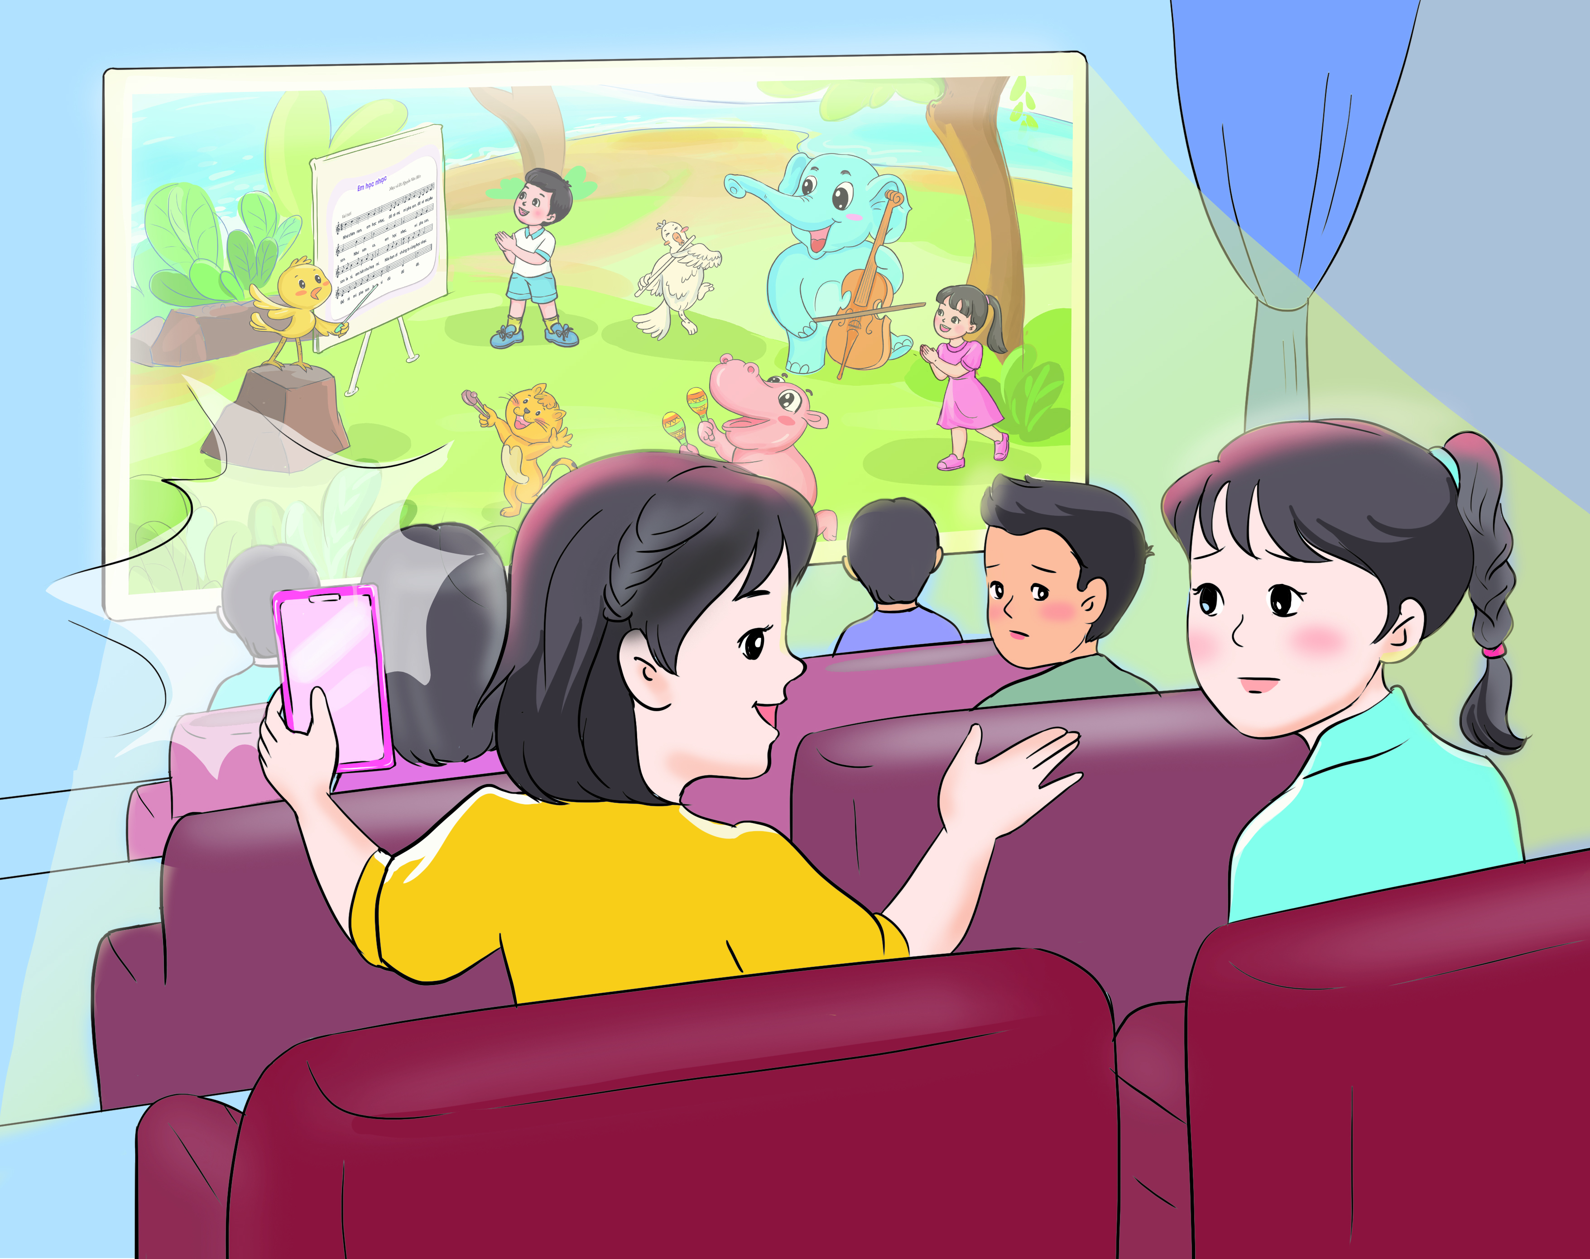
HOẠT ĐỘNG 2. ỨNG XỬ TÌNH HUỐNG CÓ VĂN HOÁ Ở NƠI CÔNG CỘNG
TÌNH HUỐNG 1
Ngày chủ nhật, em và Bình rủ nhau đi xem phim. Trong khi xem phim, Bình thường xuyên giơ điện thoại lên quay đoạn mình thích và bình luận với em về đoạn đó. Em sẽ ứng xử như thế nào để thể hiện văn hoá trong rạp chiếu phim?

Slide 13
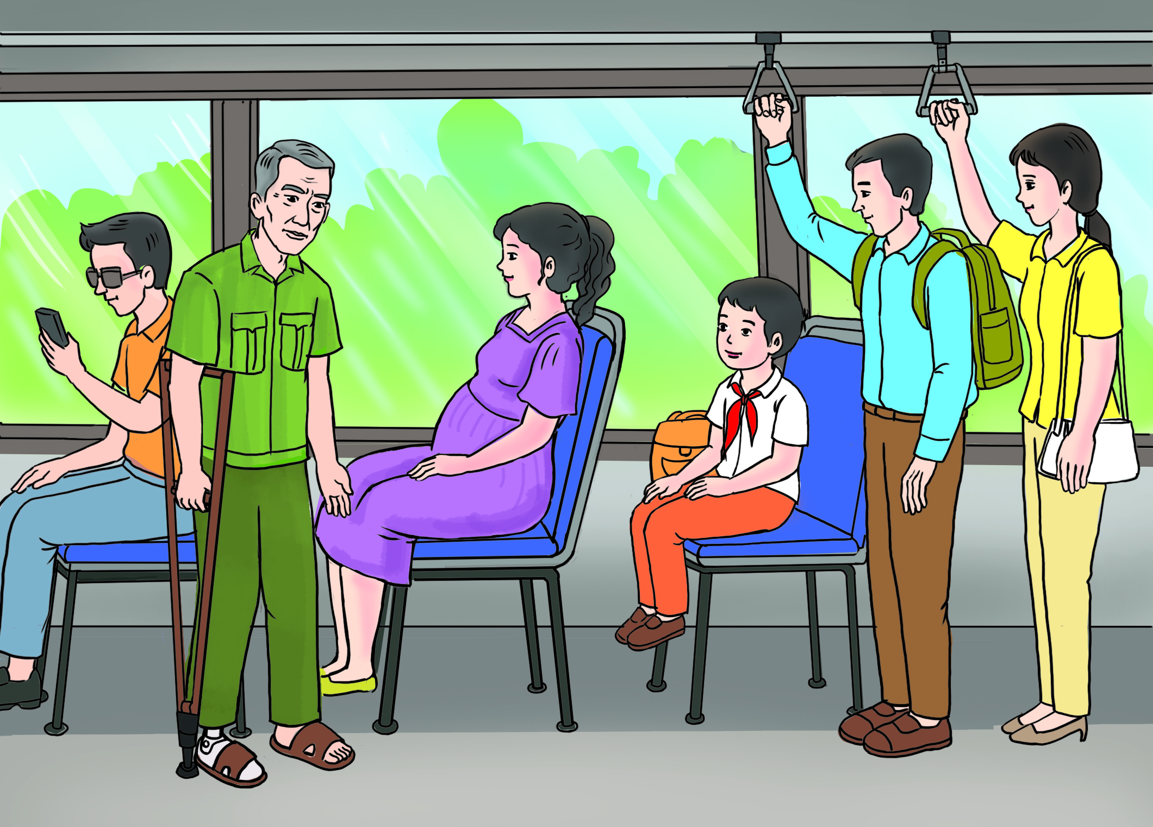
HOẠT ĐỘNG 2. ỨNG XỬ TÌNH HUỐNG CÓ VĂN HOÁ Ở NƠI CÔNG CỘNG
TÌNH HUỐNG 2
Tình huống 2: Khi đang ngồi trên xe buýt, tới một bến đỗ, Nam nhìn thấy một bác thương binh chống nạng bước lên xe, đến gần chỗ Nam. Nếu em là Nam, em sẽ làm gì?

Slide 14
HOẠT ĐỘNG 2. ỨNG XỬ TÌNH HUỐNG CÓ VĂN HOÁ Ở NƠI CÔNG CỘNG
TÌNH HUỐNG 4
Đắc Lắc quê hương em có nghề truyền thống làm nhạc cụ. Lớp em được cô giáo tổ chức đi thăm gia đình làm đàn tơ-rưng. Khi vào thăm khu sản xuất đàn tơ-rưng mini, em thấy Trung và Nam lấy các ống đàn cất vào túi rồi thì thầm với nhau là về nhà sẽ làm thử. Khi đó, em sẽ nói và làm gì với hai bạn?

Slide 15





Xin chân thành cảm ơn!

